Slide 1
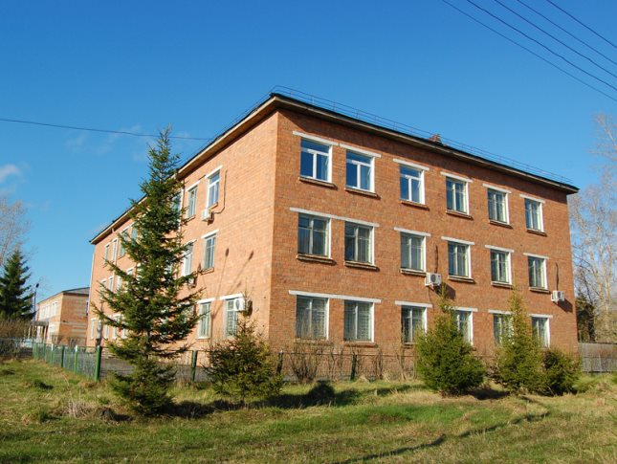
Улицы-герои с.Новобирилюссы

Slide 2
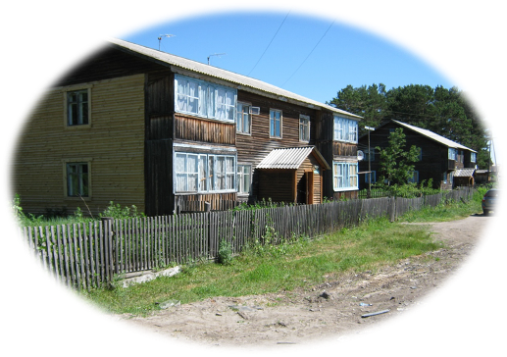
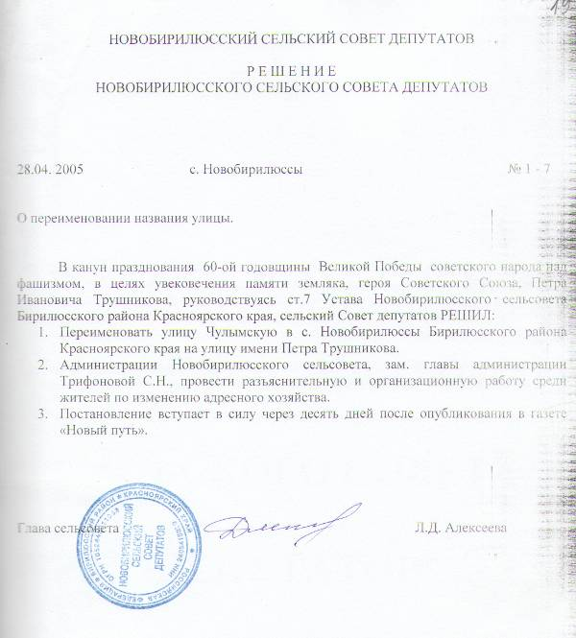
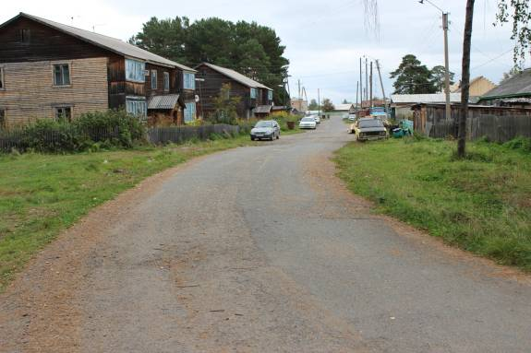
Улица- героя, земляка
им.П.И.Трушникова
с.Новобирилюссы

Slide 3
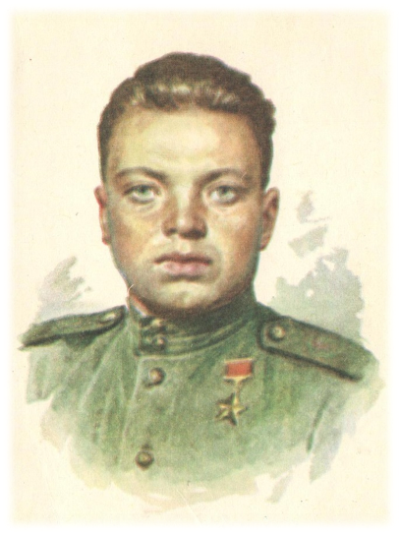
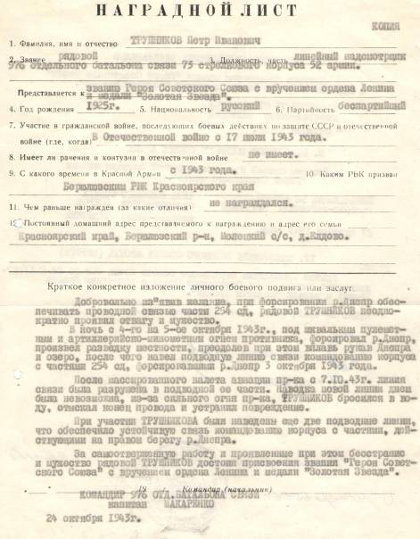
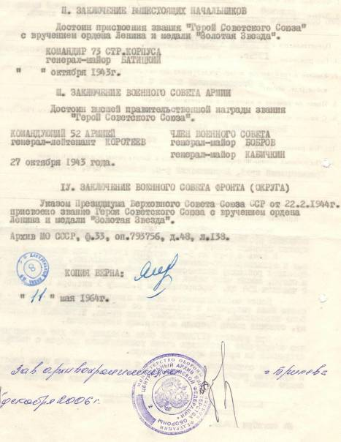
Трушников Петр Иванович Герой Советского Союза
Родился 1 июля 1925 года в
деревне Елдово Бирилюсского района
в крестьянской семье. Окончил 7 классов
Работал в колхозе «Красный рыбак»
бригадиром полеводческой бригады.
В Красную Армию был призван в
январе 1943 года.
На фронтах Великой Отечественной войны – с июля 1943.

Slide 4
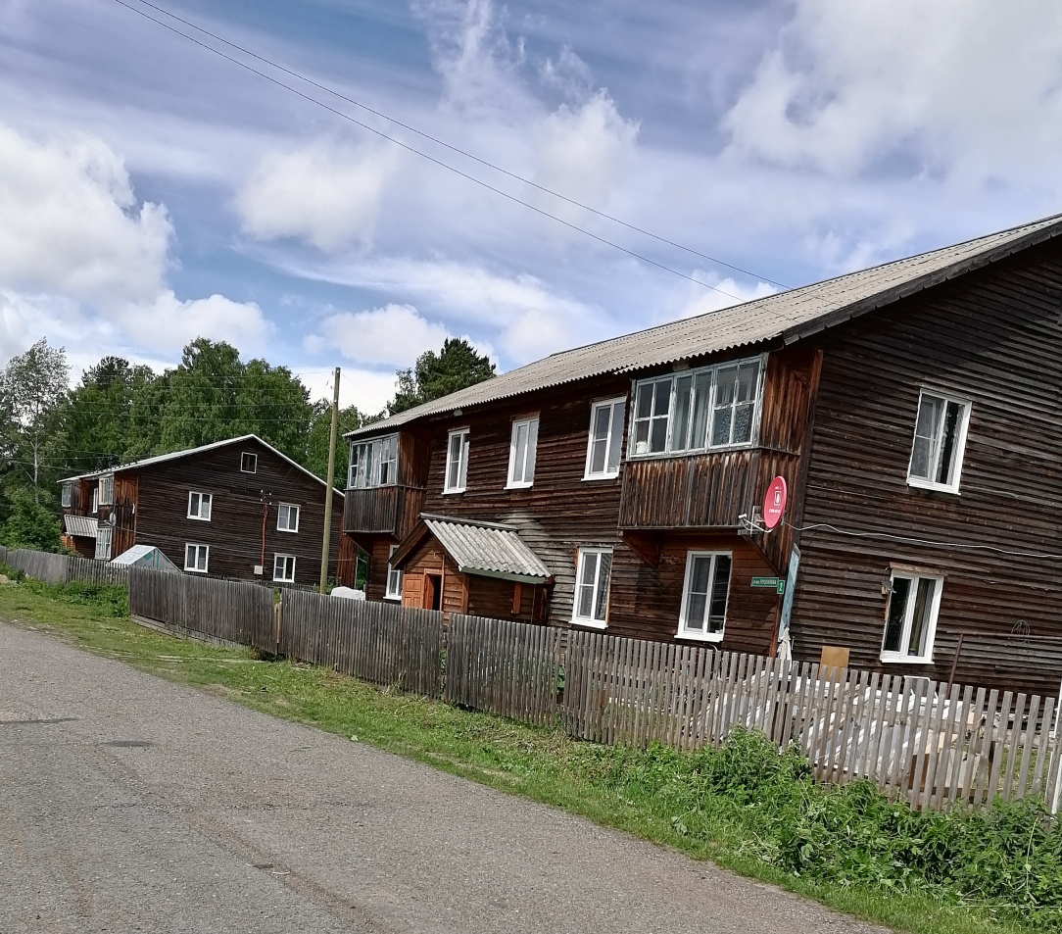
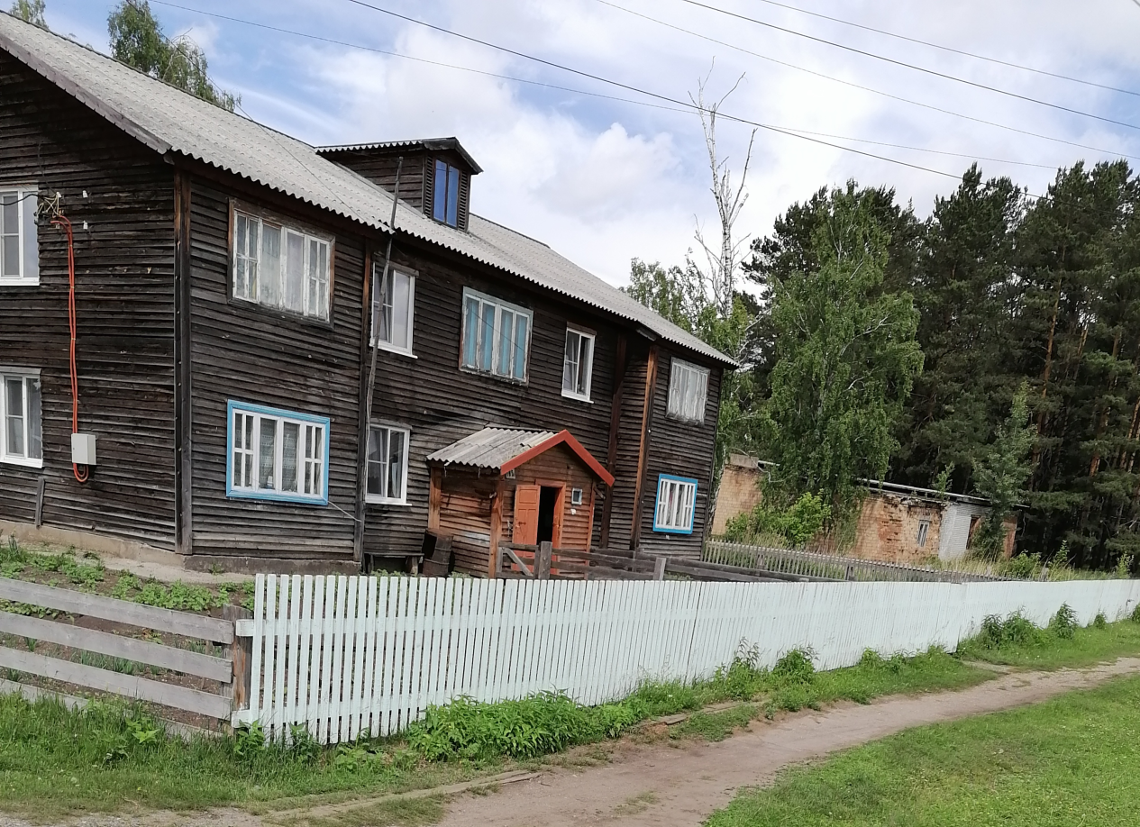
На улице находятся три социальных дома, для одиноко-проживающих, пожилых и инвалидов
Улица-героя, земляка
им.П.И.Трушникова
с.Новобирилюссы

Slide 5
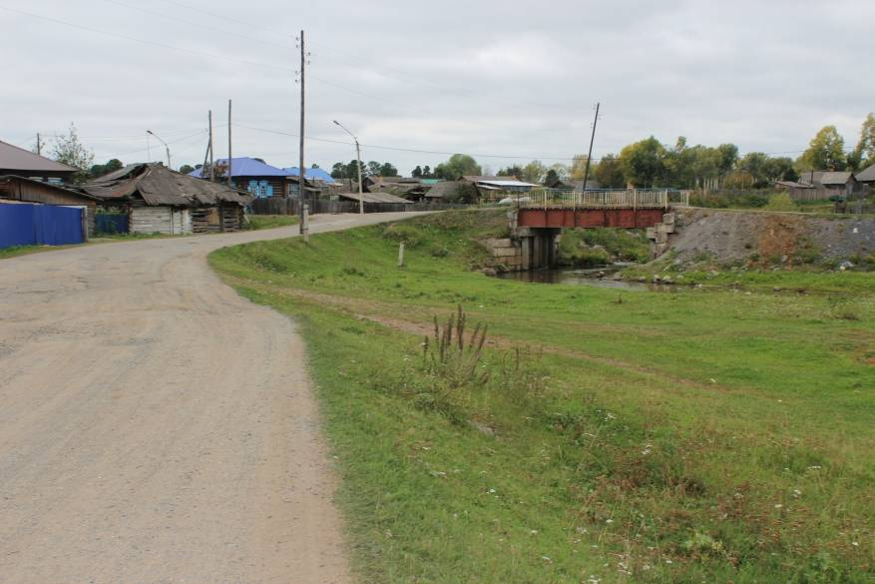
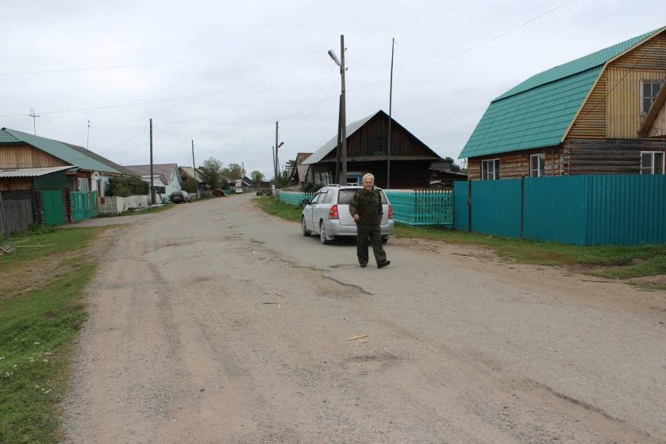
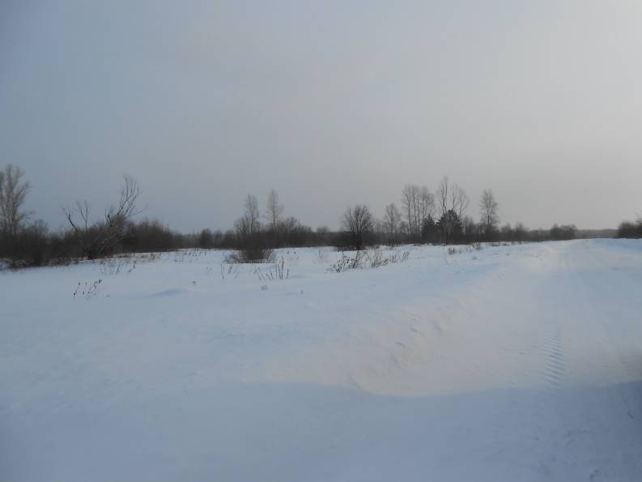
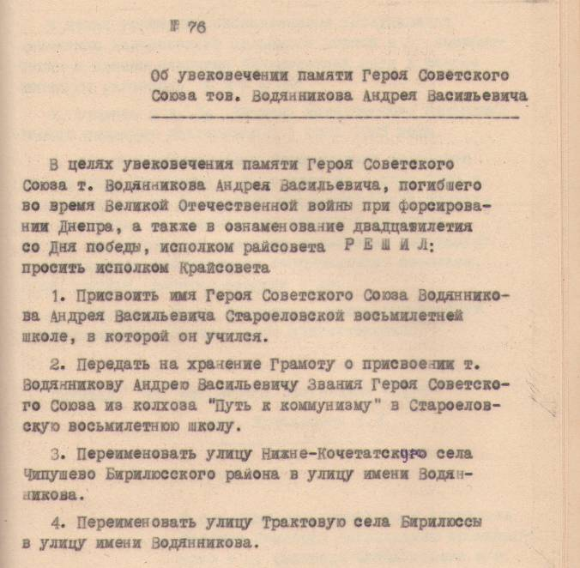
Улица-героя, земляка им.А.В.Водянникова
с.Новобирилюссы

Slide 6
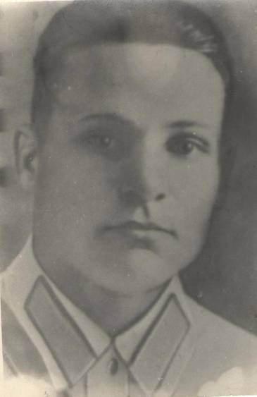
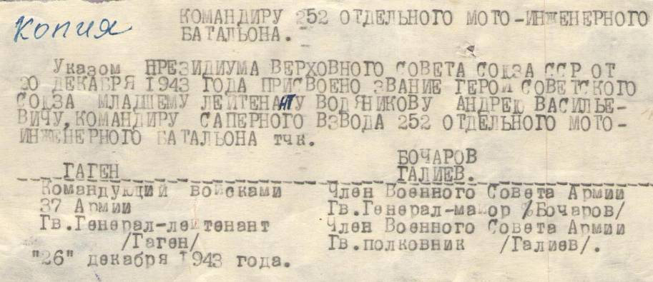
Водянников Андрей Васильевич
Родился 10 августа 1918 года в д.Новоселы Большеулуйского района в семье крестьянина.
Родители умерли, когда Андрею было 7 лет.
Рос и воспитывался с бабушкой Секлетиньей
в д.Старая Еловка Бирилюсского района.
Окончил начальную Старо-Еловскую школу,
работал в колхозе «Великий перелом»,
отсюда в 1938 году был призван в РККА,
где служил по 1940 год.
После демобилизации работал милиционером
Центрального РОВД г.Красноярска.
В октябре 1941 года окончил курсы
командиров инженерных войск.

Slide 7
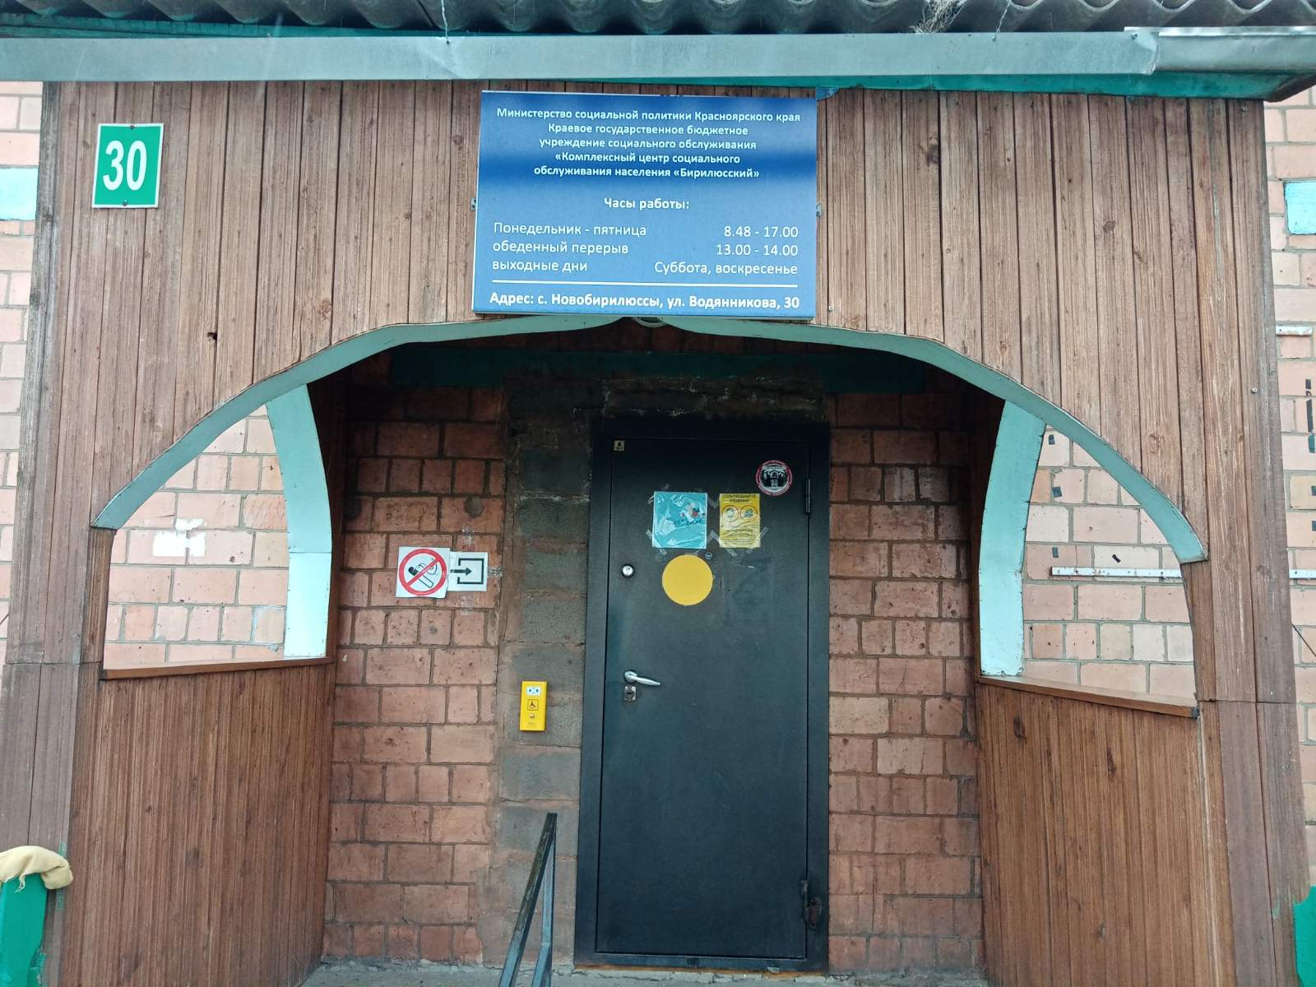
На улице Водянникова, находится Краевое государственное бюджетное учреждение социального обслуживания "Комплексный центр социального обслуживания населения "Бирилюсский» http://birkcson.ru/
Улица-героя, земляка им.А.В.Водянникова
с.Новобирилюссы

Slide 8
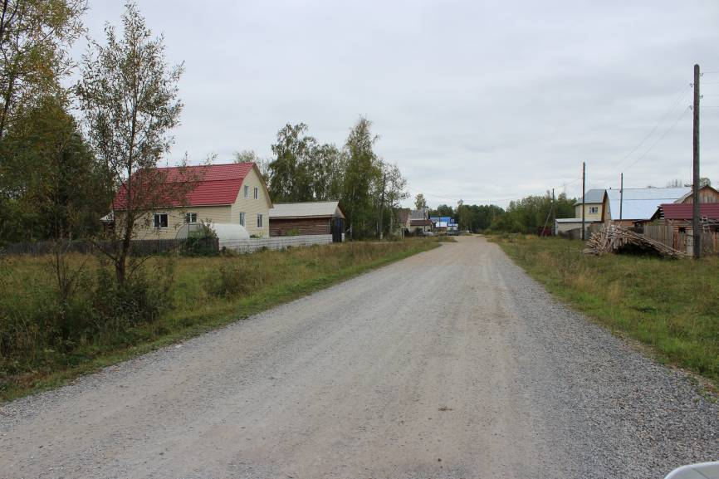
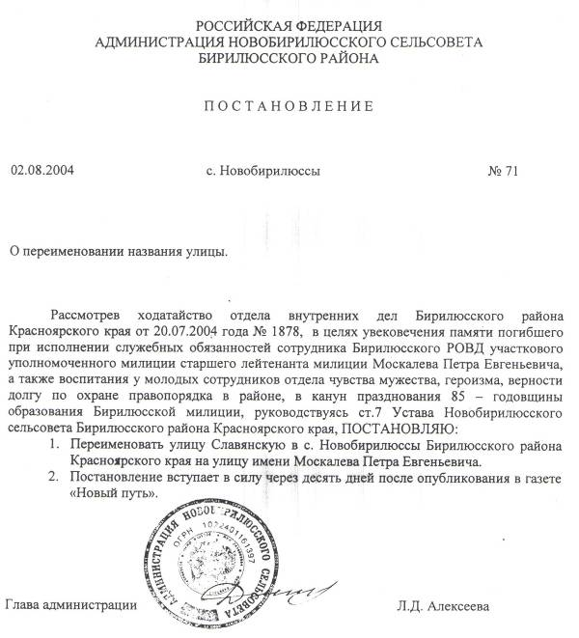
Улица-героя, земляка имени П.Е. Москалева
с.Новобирилюссы

Slide 9
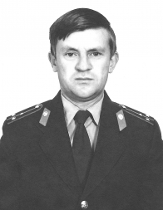
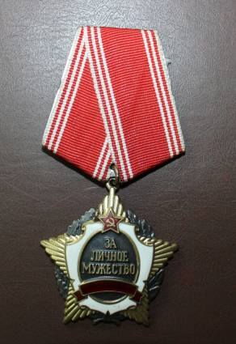
Москалев Петр Евгеньевич
Старший лейтенант милиции
Родился 12 июля 1958 года в д. Назарово Арефьевского сельсовета. Закончил Арефьевскую школу. В 1976 году выучился на тракториста.Конец 1970-х г.г. - служба в рядах СА.
В ОВД с 20.12.1982 года.
1986-1988 г.г. – учеба в Красноярской специальной средней
школе милиции МВД СССР.
Участковый инспектор п.Рассвет Бирилюсского района.
В 1992 г. - награжден медалью «За безупречную службу».
15.07.1993 г. – погиб при исполнении служебных обязанностей.
Москалев П.Е. награжден орденом «За личное мужество» (посмертно)
Приказом МВД РФ № 533 от 28.08.1998г. зачислен навечно
в списки личного состава Бирилюсского РОВД УВД Красноярского края.
Улица имени П.Е. Москалева
с.Новобирилюссы

